Slide 1
Nova
検証結果
Sonobe Nova / CycleFoldの実行と確認範囲
改竄拒否・Witness転送・Piでの計測
2026年10月18日
Notes:
Novaについて実行済みの旧Sonobe、固定main、Piの記録を説明する。HyperNovaとは別資料。新規の重い証明実験は再実行しない。
出典: week23/03_旧Sonobe_Witness露出再現.md; week23/logs/sonobe-current-security.json; week24/03_ユークリッド距離_各方式のPi実装.md
デザイン参照: week24/slides/輪講1.pptx

Slide 2
目次
実行済みのNovaを整理し、検証結果と資源量をグラフで示す
■ 何を実行したか
Novaと実装の区別／旧Sonobeと固定main／Pi
■ 検証と秘密の扱い
改竄拒否のグラフ／生状態に残る識別用入力
■ Piでの計測
stepごとの生成・検証時間／メモリ推移
HyperNovaとの同一回路での比較
■ 結果の解釈
失敗runと停止理由／最終証明と継続／今回の判断
Notes:
検証の正当性、秘密を渡すかどうか、性能計測を分ける。
出典: week23/02_Nova系実装とAPI対応調査.md; week24/03_ユークリッド距離_各方式のPi実装.md
デザイン参照: week24/slides/輪講1.pptx

Slide 3
Novaも実行済み
主な実行対象はSonobeのNova / CycleFold
対象 | 実行・確認したこと
旧Sonobe Nova | A/B別プロセス、正常継続・改竄・Witness転送
固定Sonobe main | A/B/C×両H、132改竄拒否・6省略拒否
PiのNova / CycleFold | 距離回路の7stepを完走
Microsoft Nova | 固定ソースの圧縮・継続APIを調査
■ 名前を区別する
Novaは方式名。SonobeとMicrosoft Novaは実装が異なる
HyperNovaNovaIVCはHyperNova側のadapter名
■ この資料での対象
実測はSonobe Nova / CycleFoldの結果
Microsoft実装の圧縮proofを実行済みとは記載しない
Notes:
固定mainのprobeはsonobe_fs::nova、NovaNovaIVCを使用。Pi実装もNovaNovaIVCとHyperNovaNovaIVCを分けて実行する。Microsoft NovaのCompressedSNARKは今回の実行ログと混同しない。
出典: week23/02_Nova系実装とAPI対応調査.md; week23/poc/sonobe-current/src/main.rs; experiments/pi4-euclidean/sonobe/src/main.rs
デザイン参照: week24/slides/輪講1.pptx

Slide 4
Novaで検証するもの
stepの計算を累積することと、転送物の秘匿性は別に確認する
■ FoldingとIVC
Foldingは、2つの関係の検査を1つの累積関係へまとめる
IVCでは、状態を更新する計算をstepごとに繰り返す
■ 内部で使う状態
次のstepを生成するため、Witnessを持つ生状態を保持する
状態を別の観測者へ渡す場合は、転送物の中身を確認する
■ 外部向けの検証
最終証明を検証できることと、その証明から次のstepを作れることは別
検証成功だけでは、元Witness非共有の継続を意味しない
Notes:
理論の概要はIACR 2021/370の公開abstractを確認。foldingは2関係を1関係へ縮約しIVCへつなぐ。生RecursiveSNARK/IVCProofと最終圧縮・ランダム化証明のAPIを区別する。
出典: https://eprint.iacr.org/2021/370; week23/02_Nova系実装とAPI対応調査.md
デザイン参照: week24/slides/輪講1.pptx

Slide 5
旧Sonobeでの再現結果
生Witnessの転送と、限定されたcommitment検査漏れを確認した
対象・操作 | 旧版での結果
正常なA → B継続 | 受信・次step・最終verifyが成功
count / RID / bucket / Witness改竄 | 受信verifyと最終verifyが拒否
incoming commitmentの改竄 | 受信verify・最終verifyが受理
H=false / trueの生状態 | 両方とも元の識別用入力7個を含む
■ 確認した版に限定する
固定旧API＋arkworks互換patchでのローカル再現
commitmentとWitnessの照合がない経路と結果が一致
■ 拡大解釈しない
任意statementの偽造や、現行全版の脆弱性とは結論しない
失敗assertとログを維持し、後続mainの実験とは分ける
Notes:
旧版9b7dd34f0e0341046baeabc6f900f5ee63007f18+移植patch。Pedersen/Pedersen両Hと、元KZG/Pedersen H=falseで再現。生state8441240bytesは秘密を含み公開proofサイズとは扱わない。受信guardは別の研究CLIの検査であり上流ライブラリ修正とは扱わない。単一fold逆算は既知の前running witnessという条件があり、最終ZK proofの解読ではない。
出典: week23/03_旧Sonobe_Witness露出再現.md
デザイン参照: week24/slides/輪講1.pptx

Slide 6
固定mainでの改竄拒否
22種類 × 3段 × 両Hの132件を、すべて拒否した
■ 図の読み方
A・B・Cの各段
各設定で22種類
■ 追加検査
incoming Witnessの省略6件も拒否
■ 確認範囲
固定main 7f042351…
小規模な合成回路
各段の拒否数。上流ソースは変更していない
■ 旧版との相違
旧版で受理されたincoming commitment改竄も拒否した
Notes:
2026-10-12時点で固定したmain7f042351e73d38f99c05167ba41f1e282178b067。NovaNovaIVCで6独立プロセスの正常経路と22改竄×3段×2設定=132件拒否。省略6件を132に加算して同じ検査種類とは扱わない。信頼区間や確率推定の図ではない。
出典: week23/logs/sonobe-current-security.json; week23/10_HyperNova実行と最新Sonobe安全性と秘密引継ぎ.md
デザイン参照: week24/slides/輪講1.pptx

Slide 7
生状態に残る識別用入力
H=trueでも、各段の当該入力7個がincoming Witnessに残る
■ 図の読み方
各段で使った合成の識別用入力
各条件で7個を検出
■ 判定の意味
転送した生状態の配列を読む検査
暗号を解読した実験ではない
各段の当該入力のみ。すべての過去Witnessの回復を主張しない
■ 正当性と秘匿性
改竄を拒否しても、生状態の転送だけでは元Witness非共有にならない
Notes:
固定main各runの当該stageのauditからowner_stageが同じcanaryのみを集計し、incoming_w_indicesが非空の数を算出。両H各3段で7件。canaryの値そのものや秘密assignmentは資料へ埋め込まない。serialized witnessの直接可視性と暗号学的なcommitmentの破壊を区別する。
出典: week23/logs/sonobe-current-security.json; week24/figures/nova-validation-v2/security.csv
デザイン参照: week24/slides/輪講1.pptx

Slide 8
Pi上でのNova / CycleFold
ユークリッド距離の7stepを完走し、公開stateの改変も拒否
測定項目 | 結果
正常step | 7 / 7
公開stateの改変拒否 | 3項目 × 7step = 21件
生成中央値 / 検証中央値 | 1.900 秒 / 2.946 秒
鍵生成 | 8.610 秒
全unitの実行時間 | 38.168 秒
cgroup最大メモリ | 187.086 MiB
■ 条件
Pi 4B / 4GB、1 CPU affinity・1スレッド、163制約
7入力を順に各1回。n=21の独立反復ではない
■ 含まない保証
外部提出用の最終ZK・EVM検証は含まない
Notes:
benchmark relation valid7 invalid6、claimed_state_rejections3×7、all_verifiedtrue、final_zkfalse、raw_ivc_contains_witnesstrue。setup8610.061128ms、unit38.168350018sec、peak196173824bytes。CPU quota25%の後続21件実験と混ぜない。
出典: week24/03_ユークリッド距離_各方式のPi実装.md; week24/logs/pi-euclidean/euclidean-nova-v2/benchmark.jsonl; week24/logs/pi-euclidean/euclidean-nova-v2/resource.json
デザイン参照: week24/slides/輪講1.pptx

Slide 9
stepごとの生成・検証時間
7入力を順に処理したときの実測値を示す
横軸：step。7入力は異なり、独立反復の平均ではない
■ 読み方
初期処理を含む系列で、stepごとに入力も変わる
この短い系列から、長期の増加率や1Hz適合性は決めない
単一Proverのraw IVC更新・検証を計測した
Notes:
正常採用run v2のcase_id0..6を順に線で結ぶ。生成median1900.210576ms、検証median2946.230978ms。長期スケーリング則や定常レイテンシを推定しない。
出典: week24/logs/pi-euclidean/euclidean-nova-v2/benchmark.jsonl; week24/figures/nova-validation-v2/pi-steps.csv
デザイン参照: week24/slides/輪講1.pptx

Slide 10
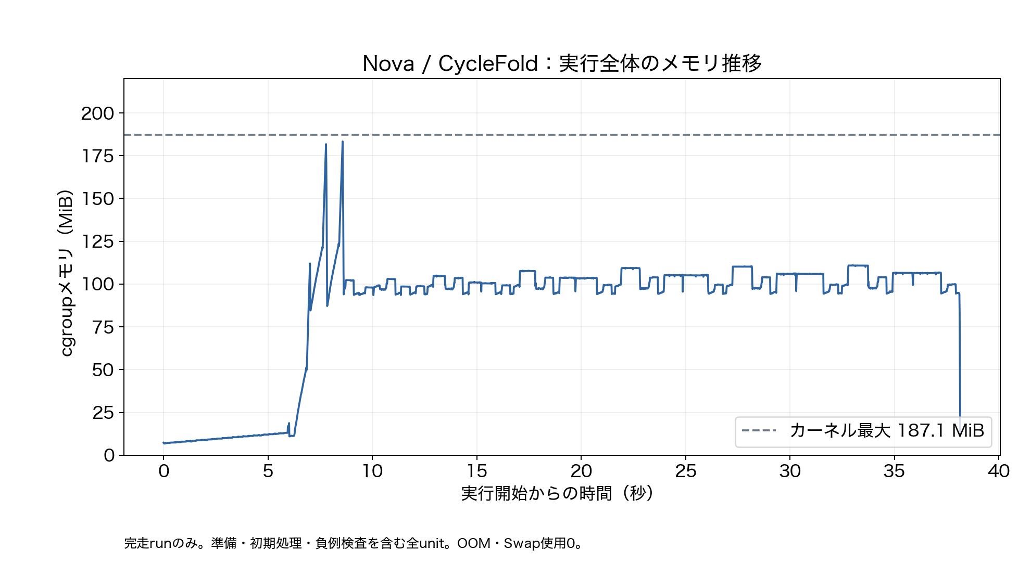
実行全体のメモリ推移
完走runでは、OOM・Swap使用なしで計測を終えた
■ 計測範囲
setup・負例検査を含む全unit。カーネル最大187.086 MiB
10 ms間隔のsampleとkernel peakを区別する
短いstartup込みの系列から、メモリリークの有無は判断しない
Notes:
memory.jsonlのcgroup_current_bytesを使用し、kernel peakはresource.jsonから別の破線として表示。Nova v2のみで、失敗v1を混ぜない。親High1200/Max1536MiB、子High384/Max512MiB、Swap0。OOM/oom_killイベント増分0。
出典: week24/logs/pi-euclidean/euclidean-nova-v2/memory.jsonl; week24/logs/pi-euclidean/euclidean-nova-v2/resource.json; week24/figures/nova-validation-v2/sources.json
デザイン参照: week24/slides/輪講1.pptx

Slide 11
HyperNovaとの同一回路での比較
両方式とも、Pi内の7step raw IVCとして計測した
■ 条件
同じ163制約のFCircuit
同じ7入力列
単一ProverのIVC
完成ZKの速度比較ではない
項目 | Nova | HyperNova
最大メモリ | 187.1 MiB | 148.9 MiB
全unit | 38.168 秒 | 32.633 秒
異なる日・runの短期測定。一般的な優劣や採用判断へ直結させない
Notes:
同じFCircuitをNovaNovaIVC/HyperNovaNovaIVCで実行。全unitにはsetupや公開state負例を含む。いずれも7stepで最終ZKは含まず、後続n21の方式比較へ合流させない。
出典: week24/03_ユークリッド距離_各方式のPi実装.md; week24/logs/pi-euclidean/euclidean-nova-v2/benchmark.jsonl; week24/logs/pi-euclidean/euclidean-hypernova-v1/benchmark.jsonl
デザイン参照: week24/slides/輪講1.pptx

Slide 12
失敗runと再実行の扱い
初回は電源フラグで停止し、成功runとは分けて保存した
項目 | 初回 v1 | 採用run v2
終了 | guardによるSIGTERM | 正常完走
停止・実行時間 | 14.636 秒 | 38.168 秒
終了時のフラグ | 0x50005 | 0x50000
OOM / Swap使用 | 0 / 0 | 0 / 0
集計への扱い | 成功値に混ぜない | 7stepの結果に採用
■ 原因を混同しない
初回の停止理由はcurrent_undervoltage_or_throttling
失敗をOOMや回路の不成立として扱わない
■ 条件を緩めず再確認
メモリ・電源の停止条件は維持してv2を実行した
0x50000は過去の履歴bit。現在状態の下位bitと区別する
Notes:
v1exit-15、stop_reason current_undervoltage_or_throttling、before0x50000 after0x50005。v2exit0、stop_reasonnull、before/after0x50000。いずれもOOMイベント0・swap0。電源フラグによるguard停止の観測で、他の全SSH断原因も電源と断定するものではない。
出典: week24/logs/pi-euclidean/euclidean-nova-v1/resource.json; week24/logs/pi-euclidean/euclidean-nova-v2/resource.json
デザイン参照: week24/slides/輪講1.pptx

Slide 13
最終証明と継続状態を区別する
旧版のRandomizedIVCProofは生成・検証できたが、継続は別のAPI
確認内容 | 結果
旧版RandomizedIVCProofの生成 | 成功：917.168 ms（単回）
同proofのverify | 成功
W_i_prime内のcanary直接一致 | 0件（この検査だけでZK性は証明しない）
生IVC状態への変換・秘密非共有継続 | 調査範囲内で成立経路を確認できず
■ 正確な整理
Nova全般でZK証明を作れない、という結論ではない
調査した生状態の転送はWitnessを含む
■ 今回の要件
別Proverが元Witnessなしで検証・継続する経路は未成立
最終証明の成功と、分散した継続の成功を分けて報告する
Notes:
旧Sonobe H=trueのRandomizedIVCProof::new/verifyを実行。canary完全一致0は直接一致検査であり暗号学的安全性の証明ではない。from_ivc_proofはIVCProofを要求し、RandomizedIVCProofからの復元APIは調査範囲内で未確認。Microsoft CompressedSNARKとは別の実装・実験。
出典: week23/logs/witness-zk-final.jsonl; week23/02_Nova系実装とAPI対応調査.md
デザイン参照: week24/slides/輪講1.pptx

Slide 14
Novaの検証結果まとめ
Novaは実行済み。正当性・秘匿性・性能は別々の結果として整理する
■ 実行・検証できたこと
Sonobeでの正常継続、固定mainでの132改竄拒否、Piの7step
時間・メモリ・拒否数をグラフとCSVで保存した
■ 未達の要件
生状態は元Witnessを含み、秘密非共有の転送物にはできない
Piの結果は外部提出用の最終ZK・EVM検証ではない
■ 今回の判断
調査したSonobeの生状態継続は、秘密非共有の用途に採用しない
Novaの理論や、他の実装全般の不可能性へ広げない
合成入力の研究PoC。RF真値、DRIP信頼連鎖、航空機・観測者hardware認証は保証しない
Notes:
Novaも実装・実行済みであり未着手ではない。ただしSonobeのraw IVC handoffがprivacy要件を満たしていないという用途限定の結果。単一端末内IVCの動作結果と両立する。
出典: week23/05_PCD_BC比較と技術選定ADR.md; week23/logs/sonobe-current-security.json; week24/03_ユークリッド距離_各方式のPi実装.md
デザイン参照: week24/slides/輪講1.pptx

